Slide 1
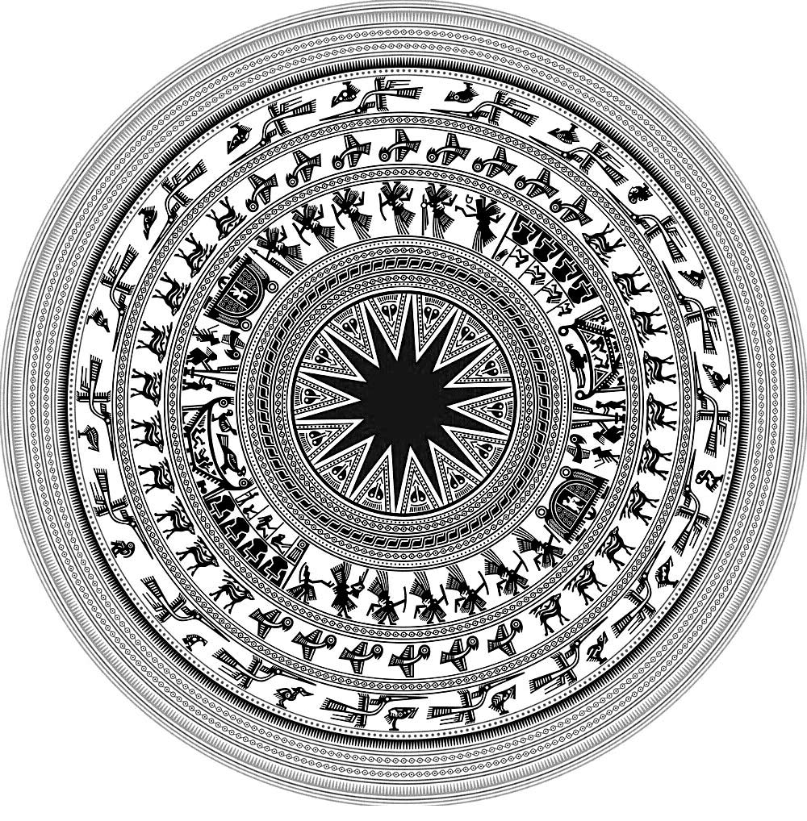




Slide 2



Slide 3
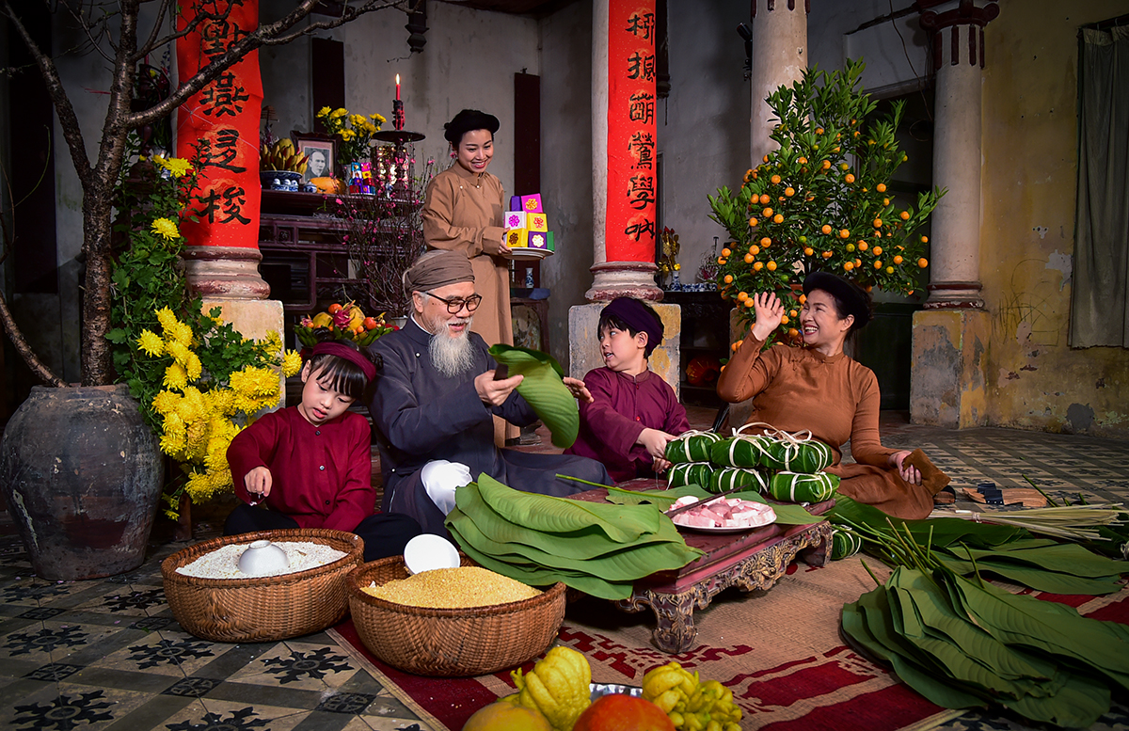

Quan sát hình ảnh bên và chia sẻ những thông tin mà em biết liên quan đến hình ảnh đó.
Hãy giới thiệu những phong tục tương tự ở địa phương em.
Thực vật "ăn" gì để sống?

Slide 4
Gói bánh chưng vào các dịp lễ, tết là một nét đẹp văn hóa của người Việt cổ, được hình thành ngay từ thời Văn Lang - Âu Lạc và được duy trì cho đến ngày nay.

Slide 5
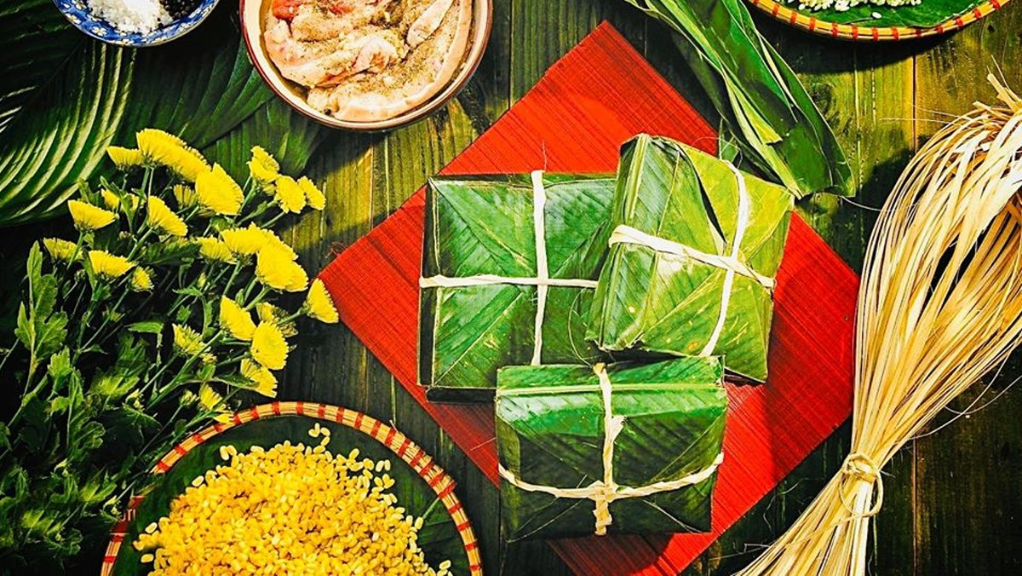
Người Việt thường dâng cúng bánh chưng vào các dịp lễ, tết để bày tỏ lòng thành, sự biết ơn với tổ tiên, trời đất và cầu mong một năm mưa thuận, gió hòa.

Slide 6
KHÁM PHÁ

Slide 7
1
Văn hóa truyền thống

Slide 8
Đọc thông tin và dựa vào Tài liệu giáo dục địa phương, hãy thực hiện nhiệm vụ:
Kể tên một số phong tục, tập quán, nhà ở, lễ hội và món ăn ở địa phương em
Thực vật "ăn" gì để sống?
Giới thiệu với bạn về một loại trang phục hoặc một món ăn/một lễ hội tiêu biểu ở địa phương em.
Thực vật "ăn" gì để sống?

Slide 9
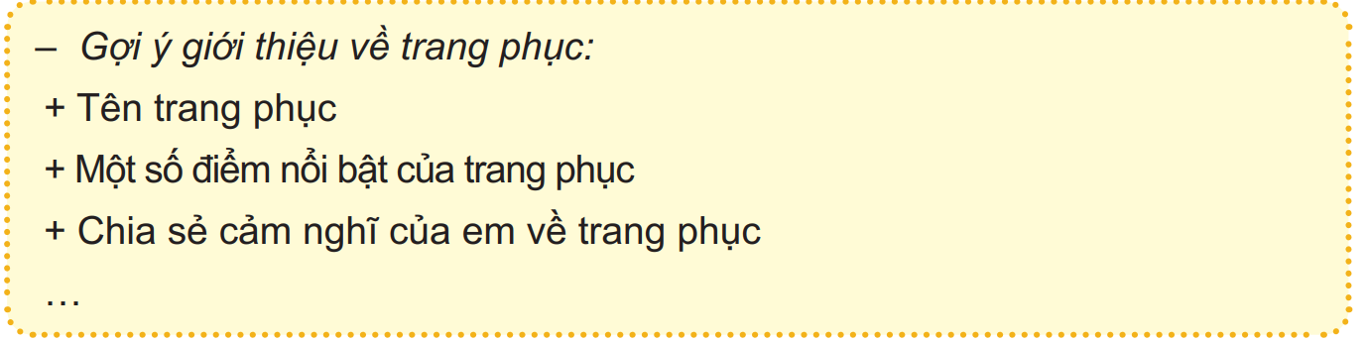
Giới thiệu với bạn về một loại trang phục hoặc một món ăn/một lễ hội tiêu biểu ở địa phương em.

Slide 10
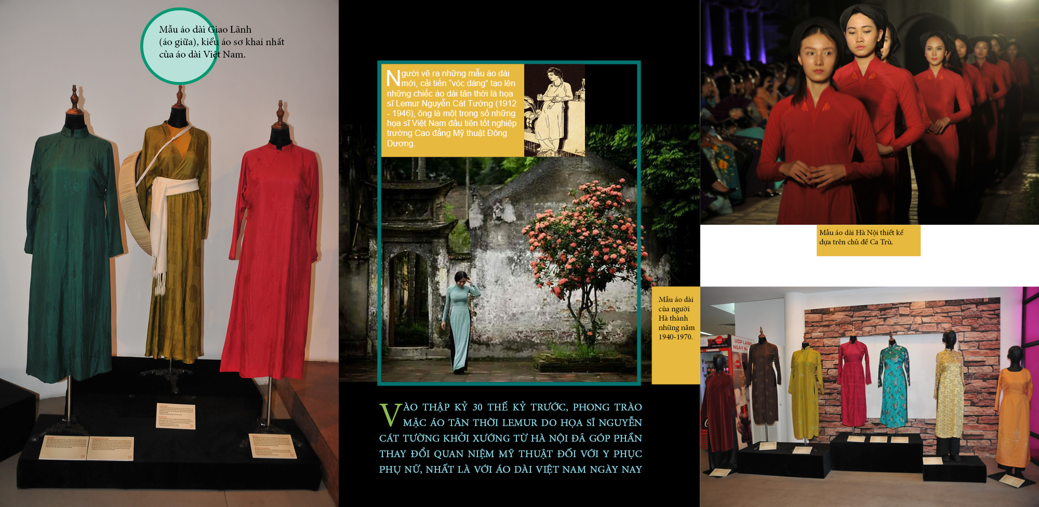

Slide 11
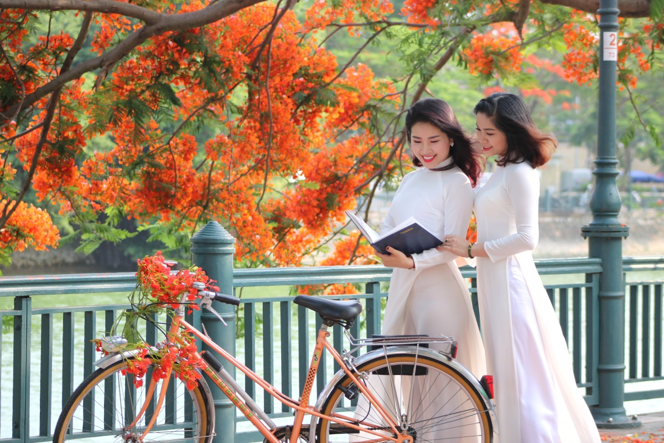
Áo dài từ cổ đến chân, cổ áo thường là cổ tròn, ôm khít lấy cổ tạo vẻ kín đáo. Thân áo gồm thân trước và thân sau dài từ bả vai xuống mắc cá chân,dọc hai bên hông có đường xẻ từ eo xuống hết tà áo.

Slide 12
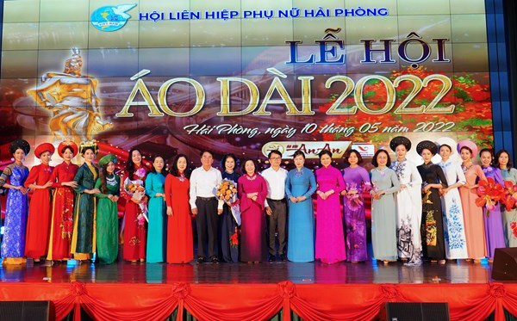
Lễ hội Áo dài Hải Phòng

Slide 13
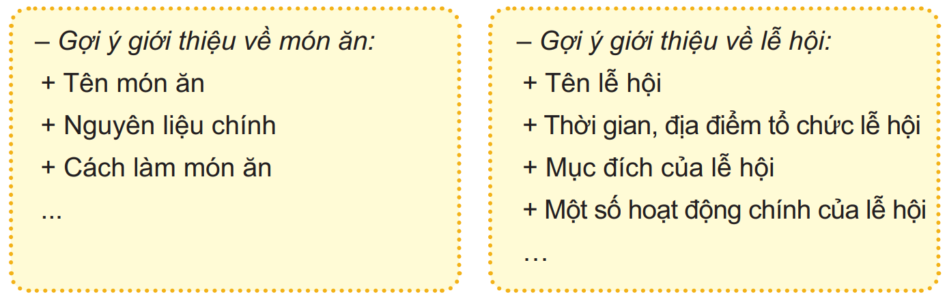
Kể tên một số phong tục, tập quán, nhà ở, lễ hội và món ăn ở địa phương em

Slide 14
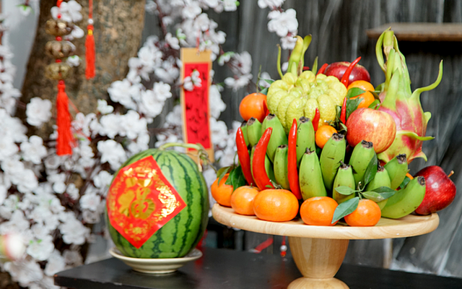
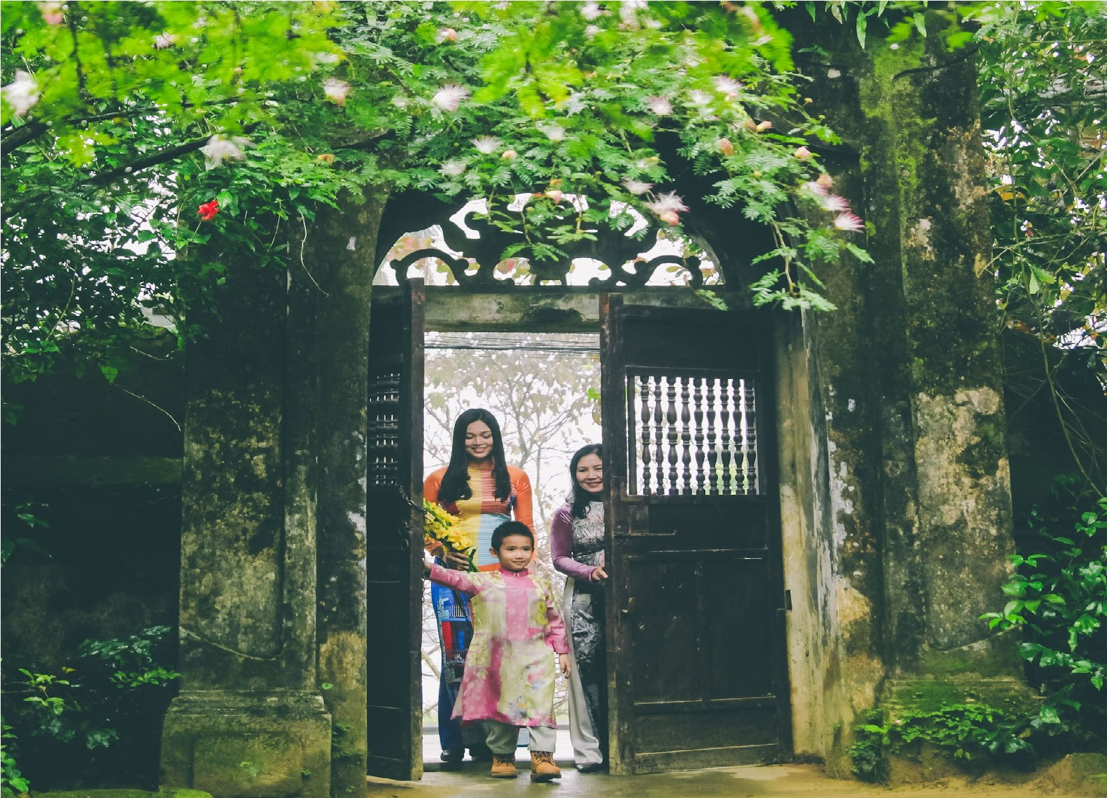
Phong tục, tập quán tiêu biểu ở Hà Nội
Xông đất
Bày mâm ngũ quả

Slide 15
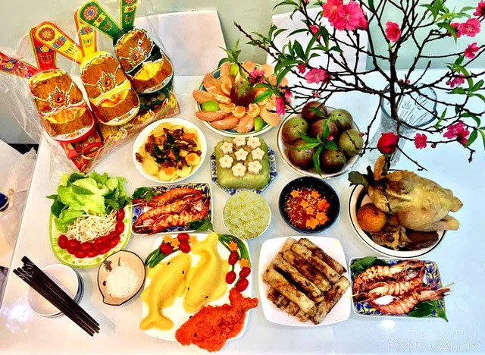
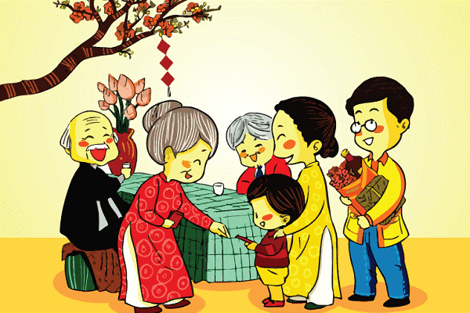
Lì xì
Cúng ông Công ông Táo

Slide 16
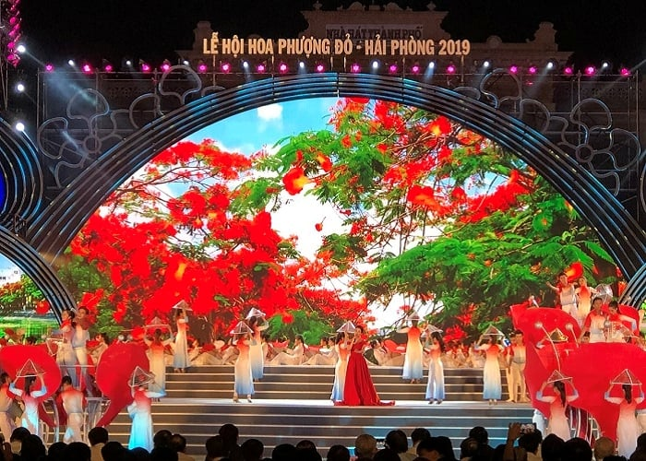
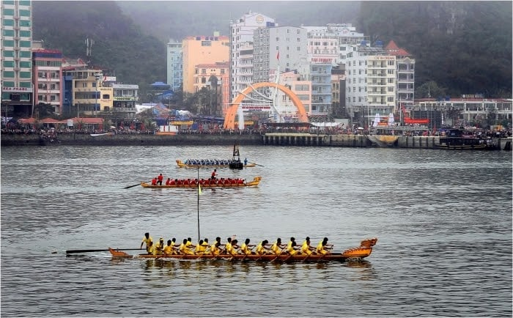
Một số lễ hội tiêu biểu
Lễ hội đua thuyền
(Cát Bà – Hải Phòng)
Lễ hội hoa phượng đỏ (Nhà hát lớn Hải Phòng)

Slide 17
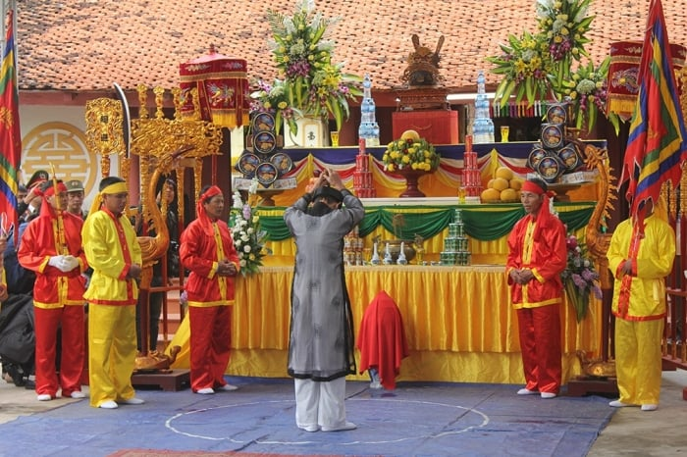
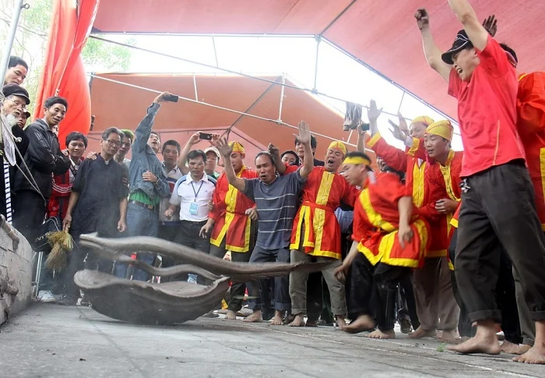
Lễ hội đánh pháo đất (Vĩnh Bảo – Hải Phòng)
Lễ hội Minh Thề
(Kiến Thụy – Hải Phòng)

Slide 18
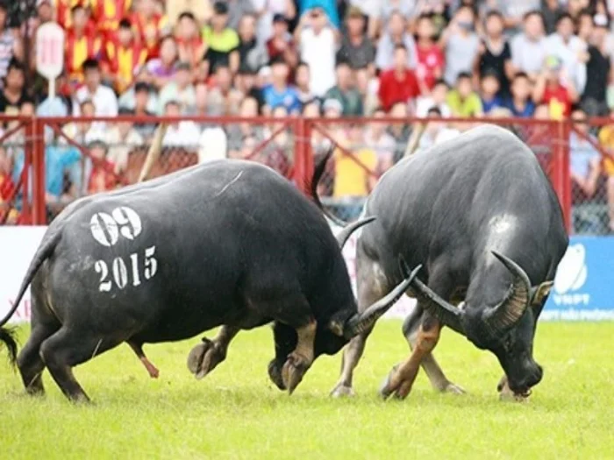
Lễ hội chọi trâu Đồ Sơn.
Thời gian: Thường được tổ chức từ ngày 8 tháng 6 và 9 tháng 8 âm lịch.
Địa điểm: Sân vận động Đồ Sơn, quận Đồ Sơn, Hải Phòng.
Lễ hội chọi trâu Đồ Sơn là một trong những lễ hội Hải Phòng vô cùng phổ biến, là một sinh hoạt văn hóa truyền thống, mang tầm vóc quốc gia, được đông đảo mọi người tham gia hằng năm. Nét đặc trưng của lễ hội là hình ảnh những con trâu lao vào nhau, phô bày sức mạnh, đồng thời cũng thể hiện tinh thần thượng võ của người dân nơi đây.
Lễ hội chọi trâu Đồ Sơn (Đồ Sơn – Hải Phòng)

Slide 19
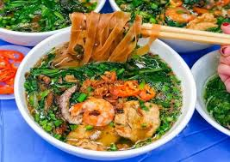
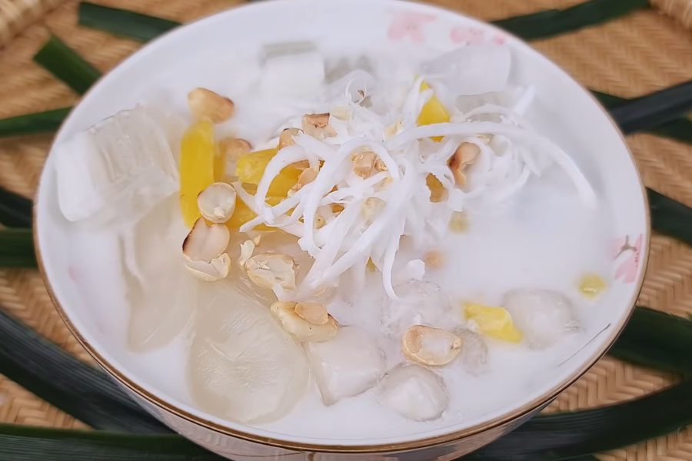
Món ăn
Món ăn Hải Phòng phong phú, đa dạng, mang nhiều nét tinh tế và đặc trưng riêng.
Nhiều món ăn nổi tiếng, như: Nem cua bể, bánh đa cua Hải Phòng, dừa dầm,...

Slide 20
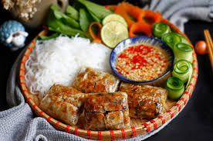
Nem cua bể
Thành phần chính của phở là: thịt cua bể, tôm, thịt vai lợn, trứng gà, mộc nhĩ, nấm hương,...
Các nguyên liệu được trộn đều đem đi tẩm ướp, sau đó dùng bánh tráng gạo để gói lại vuông vắn. Đem chiên đến khi chín vàng giòn thì thưởng thức cùng mắm chấm.

Slide 21


Slide 22
1. Lập và hoàn thiện bảng (theo gợi ý dưới đây) về một số nét văn hóa truyền thống tiêu biểu của địa phương em.
STT | Lĩnh vực | Tên gọi | Mô tả
1 | Lễ hội | ? | ?
2 | Món ăn | ? | ?
3 | Phong tục, tập quán | ? | ?
… | ? | ? | ?

Slide 23
STT | Lĩnh vực | Tên gọi | Mô tả
1 | Lễ hội | Lễ hội Hoa phượng đỏ | - Đây là lễ hội ở Hải Phòng được tổ chức nhằm phục vụ cho việc quảng bá du lịch mỗi năm sẽ được thiết kế các chủ đề riêng gắn liền với hoa phượng đỏ - biểu tượng của Hải Phòng.
2 | Món ăn | Dừa dầm | - Thành phần chính là: thạch, trân châu, dừa tươi, dừa nạo,.. - Có 3 bước để làm dừa dầm: 1, Làm thạch rau câu 2, Làm trân châu 3, Làm nước cốt chè dừa dầm - Dừa dầm có hương vị ngọt thanh, thơm béo mùi dừa.
3 | Phong tục, tập quán | Tục nhai trầu ở người lớn | Dùng miếng vôi quét lên lá trầu và cau và nhai đến khi nào ra màu đỏ.

Slide 24

VẬN DỤNG

Slide 25
Trò chơi
“Ai nhanh – Ai đúng”

Slide 26
DẶN DÒ

Slide 27
CHÀO TẠM BIỆT!
CHÀO TẠM BIỆT!

